Slide 1


Slide 2
最新的你看了吗

Slide 3
你是男人吗？

Slide 4
2018年11月8日在大天朝人民为双十一的到来在剁手狂欢的，在大西洋彼岸的美利坚正在为一场“情趣内衣展”的到来而心动不已。这就是内衣帝国-维多利亚秘密的时尚内衣秀。这场同时在全球180个国家转播，拥有10亿名观众的秀，可以粗暴的解释为：一场全球直男围观满场肉体，并且毫无保留进行集体舔屏行为的内衣展销会。

Slide 5
“维多利亚”到底是谁？
她有什么秘密？
在他陪着老婆逛内衣店时，被当时内衣店不人性化的装潢、店员的对男顾客的态度、以及大部分内衣老气横秋的款式吓到，从此立志整一家让男人女人都逛得舒心、买得放心、装修还倍儿精美的内衣店。
1977年他在旧金山开了第一家Victoria’s󰀌Secret，是一家环境更高档的精品内衣店。为了开这样一家店， Raymond 分别从银行和亲戚那各借贷了 4 万美金。 第一年就挣了50 万， 随后他快速开始邮购广告目录业务， 并开了三家分店。 经过五年运营， 1982年因资金周转不灵， 他把已有六家分店的维秘以低价卖给了 The Limited 的创办人Leslie Wexner。 在后者的运营下， 不到十年， 维秘就以 10 亿美元成为全美最大的内衣零售商。
Roy之所以钟爱“维多利亚”这个名字，是因为英国自维多利亚女王继位之后，女性的地位有了很大提高，越来越多女性走出家门开始工作，Roy想把这种女性解放的思想灌输于自己的品牌。
至于为何叫秘密，则是描述维多利亚时代的奢华而神秘的审美风格；也寓意内衣店，是男性的秘密之地。
Victoria’s Secret 并非来源于任何一个叫维多利亚的人。 因为时髦的店内装修和英式的家居风格， “充满暗色木头、 东方地毯和丝绸窗帘， 像维多利亚时代女性的闺房”、 “外部装修精美， 内部的维秘更引人一探究竟”。 明白吗？ 就是一种英式维多利亚风格的装修风格， 同时保持神秘感。
“维多利亚的秘密”中的“维多利亚”，指维多利亚时期家装风格，就是他对第一家门店装修风格的定位，可见罗伊的出挑的审美素养。

Slide 6
品牌发展－创立
很多人可能不知道，作为内衣界带头大哥的VS，创始人是一个跟你们一样的纯正直男癌，名叫ROY RAYMOND。那为什么会想到开内衣店啊？就是ROY在给老婆挑选内衣的时候，内心有成吨的羞耻感，ROY说：女店员看我的眼神，就是像在看一个变态，FUCK，我要自己开店。
这时候直男们可能在想为啥我就没想到开店赚票子呢？原因很简单嘛，因为你没有女朋友啊。
1977年30岁的ROY向他的七大姑八大姨借了8万美金，在美国旧金山开了第一家店。为了不让男性顾客像曾经的自己一样尴尬，他在招聘营业员的时候，首先一点就是：热情，友好，不把男顾客当变态看。VS完全是一个从直男视角出发的内衣店，很快就打响了名号，仅仅一年就赚了50万美元（原来开个内衣店这么赚钱），5年以后ROY就有5家VS店。

Slide 7
品牌发展－创立
可惜的是ROY这哥们不善长经营，后来资金运转持续恶化，他不得不将年收入600万美金的VS以400万美金卖给了THE LIMITED的创始人LESLIE WEXNER。这要搁现在，还不得马上找券商，讲个啥子美国梦的准备登陆新三板？
在获得资金注入后短短一年，VS就风靡全球，市值5亿美元。The Limited公司完整地保持了维密的个性化形象。维密在80年代迅速扩展到全美各大商城。The Limited公司更将经营范围拓展到鞋子、晚装、香水等其他产品，每年8次发行邮购目录。雷蒙德做梦也想不到的是，90年代初期，维密更成为全美最大型的，超过10亿美元的女式内衣零售商。
1993年,眼看自己一手创建却拱手让人的牌子越来越成功,雷蒙德的精神几近崩溃,8月26日,他纵身跳下旧金山的金门大桥,结束了自己年仅46岁的生命。此时,维多利亚的秘密刚刚走过16岁。

Slide 8
维多利亚的秘密就是卖内衣的吗
维多利亚的秘密（英文：Victoria's Secret，简称“VS”）是美国的一家连锁女性成衣零售店，主要经营内衣和文胸等。
产品种类包括了女士内衣、文胸、内裤、泳装、休闲女装、女鞋、化妆品及各种配套服装、豪华短裤、香水化妆品以及相关书籍等，是全球最著名的、性感内衣品牌之一。2002年它推出的镶嵌宝石、价值1000万美元的胸罩更是轰动美国和巴西。

Slide 9
内衣界的春晚
它用穷奢极欲的场面绘制出一场拉斯维加斯式的豪华春梦。
一场长达1个小时的电视录播，节目制作费超过1200万美元，Rihanna、Jay Z、Katy Perry、Kanye West等巨星登台伴唱，180个国家转播，10亿观众，这不是格莱美颁奖，只是一场内衣走秀。
从上世纪90年代起，已经延续了18年的一年一度“维多利亚的秘密”内衣秀(Victoria’s Secret Fashion Show)，用穷奢极欲的场面绘制出一场拉斯维加斯式的豪华春梦：最棒的妞，最美的臀部，最绮丽的场景，最惊悚的配饰，最诱人的内衣，最红的乐队，并以上千万美金的钻石内衣压轴。
从 1995 年开始， 维秘一年一度的时装秀场就如同时装界的超级碗。 隆重庆典吸引了来自全世界超过 180 个国家和地区的观众。
一切无所不用其极，它已经脱离一场时装秀的范畴，它更像一次用内衣来演绎的性高潮。

Slide 10
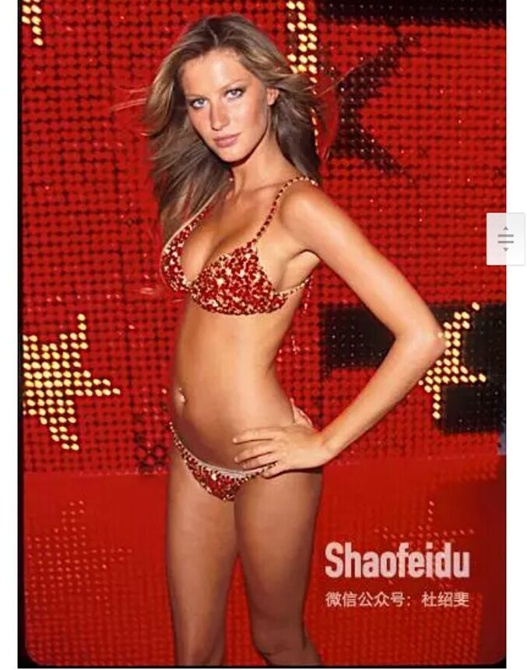
FANTASY BRA
从1996年开始，维密秀每年推出一款fantasy bra，中文译为死贵的天价内衣，最贵的一款是由吉赛邦辰展出的镶嵌了1300万颗宝石的价值1500万美元的豪华天价内衣。

Slide 11
FANTASY BRA
去年推出了双生花系列，估计是预算不足，模特的翅膀变成了披风，可是我没有四条大长腿啊，这款内衣价值200万美金。当然，还是那句话，谁觉得便宜谁买啊。

Slide 12
翅膀
在维密天使中地位比较高的超模才有资格背上翅膀，所以每一届走秀只要看谁有翅膀，大致就能看出他在维密中的成绩如何了。

Slide 13
表演嘉宾

Slide 14
中国秀
今年的上海大秀是22岁的“维密秀”第四次离开美国老家，前三次分别去过戛纳、伦敦和巴黎。

Slide 15
为什么选择上海
3.8, 成都，上海
维密确实赶上了中国市场的好时候。根据第一财经商业数据中心（CBN Data）在2016年发布的《女性内衣消费趋势报告》显示，中国消费者在线上购买内衣时搜索频率最高的一大关键词就是“性感”。消费者不再把内衣当作单纯的内衣来看，而是愈发重视内外的搭配和穿着的时尚感。
业绩下滑
L Brands的业绩在维密从2010年开始出现增长放缓的趋势后已经受到长期的拖累。根据L Brands最新发布的财报显示，维密2016年的全年销售额与前年相比几乎没有增长。而今年2月的销售额则预计比1月下跌20%，已经引发投资者恐惧。
因为这一核心品牌的业务的长时间停滞，L Brands股价已累积下跌近30%。而就在2月22日，其股票在盘后交易又大幅跳水13%，管理层同时迅速大幅下调了2017年第一季度的盈利预期。另外，根据维密最大的供货商维珍妮集团的业绩报告显示，由于维密新季度的订单减少直接导致维珍妮在2016年上半年的利润暴跌了89%——维密的订单占其年销售总额的35%左右。
在维密的公司经营历史上，这个品牌一度因为美国市场的销售强劲而对海外市场兴趣寥寥。到目前为止，维密已经开拓的海外市场，除了中国之外，也还只有加拿大和英国。
https://www.cbnweek.com/articles/normal/15946

Slide 16
Alessandra Ambrosio

Slide 17
Karlie Kloss
2011年，Karlie Kloss首次登上“维多利亚的秘密”，2013年正式成为签约天使。2015年，为了有更多个人自由时间可以去大学学习编程，她竟然与维密解约！直接到今年，阔别 2 年的她才再次登上 VS 舞台！
http://www.360doc.com/content/15/1015/10/2369606_505768400.shtml

Slide 18
Adriana Lima

Slide 19
它有一个假的总部地址
为了保持品牌英式、 高档的形象， 公司曾经在商品目录上印着地址“伦敦， 玛格丽特大街 10 号”， 但其实他们的总部在美国俄亥俄州的哥伦布市。

Slide 20
别给我放PPT，什么时候看视频

